Slide 1
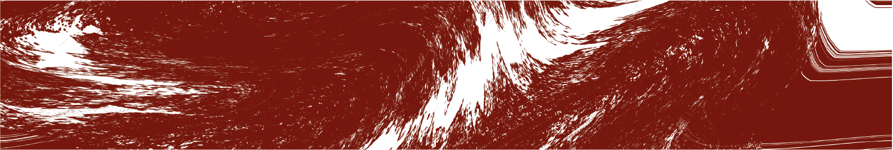
Общественные слушания по проектной документации по объекту: «Реконструкция газопровода попутного нефтяного газа ДНС-1103 – ДНС-1101 «Уньва»
(переход через р. Яйва, основная и резервные нитки),
ПК54+35 – ПК59+49»

Slide 2

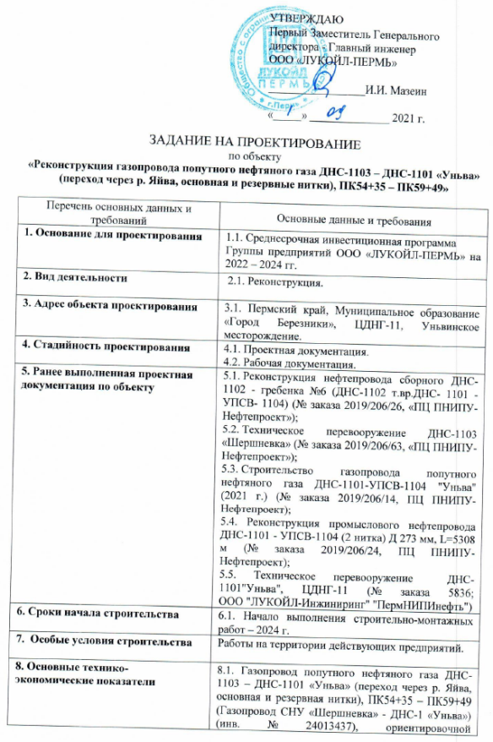
1. Исходные данные
Заказчик ООО ЛУКОЙЛ-ПЕРМЬ»
Генеральный проектировщик НПЦ «Нефтегазовый инжениринг»
Исполнитель проектной документации ООО «УралГео»
Проект выполнен на основании задания на проектирование, утвержденного Первым Заместителем Генерального директора – Главным инженером ООО «ЛУКОЙЛ-ПЕРМЬ» И.И. Мазеиным от 01.09.2021 г.
Основные проектные решения утверждены протоколом НТС №19 от 19.04.2022

Slide 3
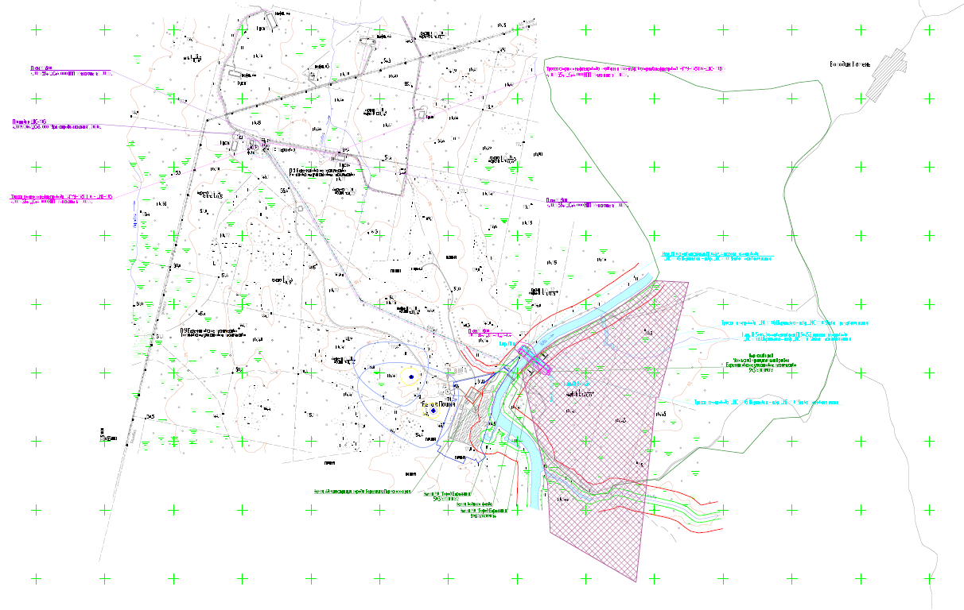
2. Ситуационный план
(физико-географическая характеристика)
Район работ расположен на территории МО «Город Березники» Пермского края на левобережном склоне долины реки Кама (Камское водохранилище).
Участок предстоящей застройки расположен в пределах горного отвода, предоставленного в пользование ООО «ЕвроХим-Усольский калийный комбинат» в соответствии с лицензией ПЕМ 024489ТР для геологического изучения.
Проектируемый объект проектируемый участок газопровода частично располагается на территории ООПТ регионального значения охраняемый ландшафт «Большеситовское болото».

Slide 4
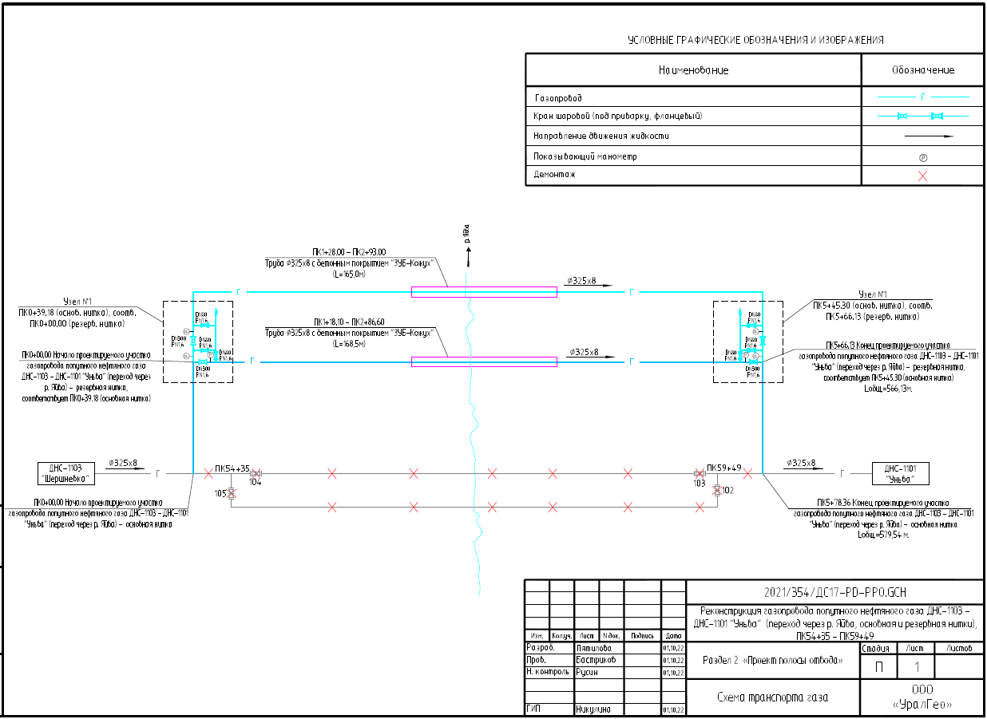
3. Принципиальная технологическая
схема
Цель разработки данного проекта: реконструкция газопроводов попутного нефтяного газа «ДНС-1103 – ДНС-1101 «Уньва» (переход через р. Яйва, основная и резервные нитки), ПК54+35 – ПК59+49», с установкой узлов запорной арматуры.
Подключение проектируемого газопровода предусмотрено через отводы методом сварки с остановкой существующего трубопровода.
После подключения вновь построенного газопровода, газопровод, выведенный из эксплуатации, демонтируется.

Slide 5
м
4. Состав проектируемых
сооружений
Проектом предусмотрено строительство:
Промысловый газопровод (траншейная прокладка) из стальных электросварных прямошовных труб диаметром 325 мм, толщиной стенки 8 мм из стали 20, с внутренним эпоксидным покрытием, с наружным 3-х слойным полимерным покрытием усиленного типа, максимальное давление 1,6 МПа.
Защитное бетонное покрытие трубопровода «ЗУБ-Кожух» в стальной оцинкованной оболочке
Запорная арматура узел №1 на ПК0+70,19 и узел №2 на ПК5+34,22 – основная нитка и узел №1 на ПК0+00,00 и узел №2 на ПК5+24,03.
Проектом предусмотрен демонтаж:
Часть существующего промыслового газопровода (основная и резервная нитки) из труб ст.325х8 мм, ст.20

Slide 6
м
5. Воздействие на окружающую среду
Негативное воздействие на окружающую среду связано с работой строительной техники и механизмов в ходе земляных и строительных работ.
Воздействие на окружающую среду при строительстве будет локальным, краткосрочным и завершится полностью после проведения всех работ.
Изъятие воды из водных объектов и сброс сточных вод проектом не предусматривается. Вода для производственных и хозяйственно-бытовых нужд привозная. Так как большая часть работ будет проводится в пойме р. Яйва, проектом предусмотрены мероприятия по соблюдению режима водоохранной зоны водотока.
Все образующиеся отходы вывозятся на размещение, обезвреживание либо утилизацию по договору со специализированными предприятиями, имеющими лицензии на обращение с отходами.
После завершения строительных и демонтажных работ проектом предусмотрены мероприятия технического и биологического этапов рекультивации.
Проведенная оценка потенциального воздействия на окружающую среду при строительстве и эксплуатации проектируемых сооружений позволяет сделать вывод, что при соблюдении природоохранных мероприятий, предусмотренных проектной документацией, существенных дополнительных и необратимых изменений окружающей среды в районе размещения проектируемых сооружений не произойдет.
Планируемая хозяйственная деятельность допустима по экологическим показателям.

Slide 7
Спасибо за внимание!

